Slide 1

成本结转方式
用友网络科技股份有限公司
姓名 郭睿 2018年11月20日

Slide 2



相关基本概念
成本结转方式对比
应用举例
成本要素还原比例档案逻辑

Slide 3
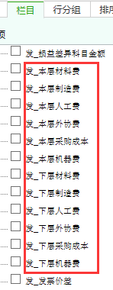
相关基本概念
库存分项与要素类型
库存明细账金额
要素类型
库存分项
材料费用
材料费
生产入库成本
采购成本
人工费用
人工费
制造费用
领料成本
制造费
外协费用
结转方式
外协费
机器费用
机器费
生产入库成本涉及要素类型转为库存分项，规则为材料费用转材料费，人工费用转人工费等，采购成本是采购入库的金额，生产入库成本不会转入至采购成本
领料成本按成本结转方式，将领料分项归结至核算对象的明细要素，材料费和采购成本合计与材料费用对应

Slide 4
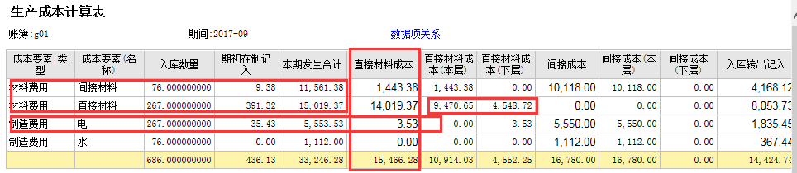

相关基本概念
1
2
3
4
1
直接材料成本列的金额中，为什么会有制造费用构成？
2
成本要素类型的材料费用与直接材料成本是什么关系？
3
直接材料成本=直接材料成本本层+直接材料成本下层，本层下层金额是如何形成？
4
制造费用有两个明细要素，为什么直接材料成本中制造费用明细要素是“电”？

Slide 5
相关基本概念
直接材料成本列的金额中，为什么会有制造费用构成？
不依赖间接费用分配即可归结进订单的成本，包括领料单和指定订单号/品种的杂收杂发单
1
直接材料成本
通过间接费用分配归结进订单的成本，费用发生时不能明确由指定订单/品种承担的金额
2
间接成本
库存异动（库存明细账金额）中记录了领料单或杂收杂发单的金额和各个分项（材料、人工、制造等）的金额，成本结转方式决定了异动单据各个分项的金额转入订单成本的方式
3
成本结转方式
采用分项结转时，如果产生直接材料的单据发出分项中有材料费和采购成本之外的分项时，其分项金额结转至订单对应的分项要素中，所以直接材料成本会包含材料费要素外的金额
4
制造费用构成原因

Slide 6
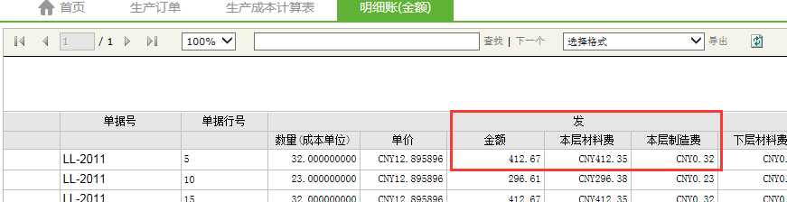
相关基本概念
成本要素类型的材料费用与直接材料成本是什么关系？
查询库存明细账金额，可以看到领料单发出金额和材料费、制造费分项的金额
领料的金额全部计入生产订单，不依赖间接费用分配，属于直接材料成本
领料单的金额归结至订单时，各个分项以什么方式归结到订单的明细成本要素，受成本结转方式控制
综合结转时，所有分项金额计入订单成本要素类型=材料费用的明细要素；分项结转时，按发出分项计入订单对应要素类型的明细要素
直接材料成本属于订单成本的来源方式，即成本是否为直接计入，成本要素类型属于订单成本的维度

Slide 7
相关基本概念
将要素类型分为材料费用和非材料费用，非材料费用包括人工费用、制造费用、外协费用、机器费用；按照成本是否直接记入，可以分为直接成本材料成本和间接费用。两个概念是存在交叉的
材料费用的金额可能包含直接材料成本和间接成本，直接材料成本的金额可能包含材料费用和非材料费用（分项结转）
目前存在企业用材料费用的本期发生合计与本期领料-退料核对、非材料费用的本期发生合计与本期间接成本核对，这就是搞混了要素类型与成本来源方式的关系，这两者直接没有勾稽关系，而是交叉的关系
材料费用的本期发生合计=材料费用直接材料（材料费用领料-退料+材料费用指定目标对象的杂收杂发）+材料费用间接成本，如果材料费用的本期发生合计=本期领料-退料，需要材料费用领料-退料=本期领料-退料（即综合结转）且不存在材料费用间接成本和材料费用指定目标对象的杂收杂发
同理，如果非材料费用的本期发生合计=本期间接费用，需要非材料费用的直接材料=0（即综合结转）且不存在非材料费用指定目标对象的杂收杂发
材料费用
材料费用要素
间接成本
材料费用要素直接材料
要素类型
非材料费用要素间接成本
非材料费用要素直接材料
非材料费用
否
直接计入
是

Slide 8
相关基本概念
本层下层金额是如何形成？
01
直接材料的本层金额来源于领用料品.可生产=false的金额或可生产=true的采购分项金额；间接成本的本层金额来源与对应费用数据的本层，费用数据的来源应用=库存管理时，费用数据的本层来源与直接材料相同
本层成本
02
直接材料的下层金额来源于领用料品.可生产=true的非采购分项金额；间接成本的下层金额来源与对应费用数据的下层，费用数据的来源应用=库存管理时，费用数据的下层来源与直接材料相同
下层成本
系统里料品不勾选可生产即属于原材料，勾可生产即属于半成品，库存取数时分别记入本层下层（参见上面本层下层金额逻辑）；
总账取数的金额属于本期发生待分摊的费用全部记入本层。所以本层成本金额代表核算对象直接耗用的费用和原材料金额，下层成本金额代表核算对象间接耗用的（即通
过领用 半成品归结的）费用和原材料金额
03
业务含义

Slide 9
相关基本概念
本层下层金额是如何形成？
本层和下层区分的是核算对象耗用的费用或原料，是否为本核算对象直接耗用，直接耗用体现为本层，间接耗用体现为下层
直接材料成本和间接成本区分的是核算对象成本的来源方式，直接归结还是通过间接费用分配归结
当料品是通过领料单领用的，则属于直接材料；如果料品属于半成品（料品档案勾选可生产）那么领料的金额记入下层，合起来就是记入核算对象的直接材料下层金额
是
间接成本本层
直接材料本层
直接耗用
间接成本下层
直接材料下层
否
直接计入
是

Slide 10
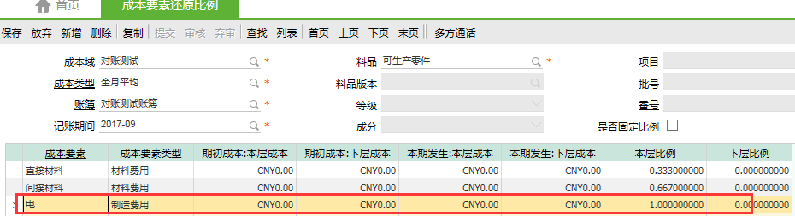
相关基本概念
为什么直接材料成本中制造费用明细要素是“电”？
直接材料成本中包含制造费用，说明成本结转方式是分项结转
分项结转有两种方式
分项结转：分项金额结转至该要素类型的第一个（编码最小）的成本要素
分项结转还原明细：分项金额按成本会计-成本要素还原比例档案中对应要素类型中各个明细要素的比例进行结转
结论
当成本会计参数设置-是否明细要素还原=false时，“电”的编码为No301，是制造费用中最小编码
当成本会计参数设置-是否明细要素还原=true时，“电”在还原比例档案中制造费用要素类型的明细要素里比例为1

Slide 11
相关基本概念
成本结转方式对比
应用举例
成本要素还原比例档案逻辑

Slide 12
成本结转方式对比
U9支持的三种成本结转方式
综合结转
领用材料所有分项的成本金额全部计入核算对象的材料费明细要素
结转方式
分项结转
领用材料的成本金额按各个分项金额结转至核算对象对应要素类型的明细要素（编码最小的）
分项结转还原明细
领用材料的成本金额按各个分项金额，按照成本要素还原比例档案中的比例，结转至核算对象对应要素类型的明细要素
只有领料单领用半成品时涉及成本结转方式：杂收杂发无论是否指定订单或品种，都是通过库存取数至费用数据的，而费用数据的成本要素由费用分配组的成本要素唯一确定；领料单领用原材料时，按备料成本要素归结至核算对象

Slide 13
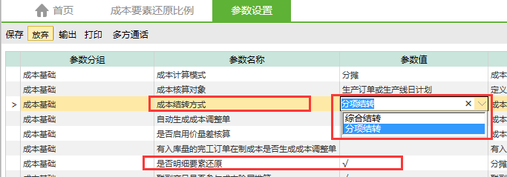
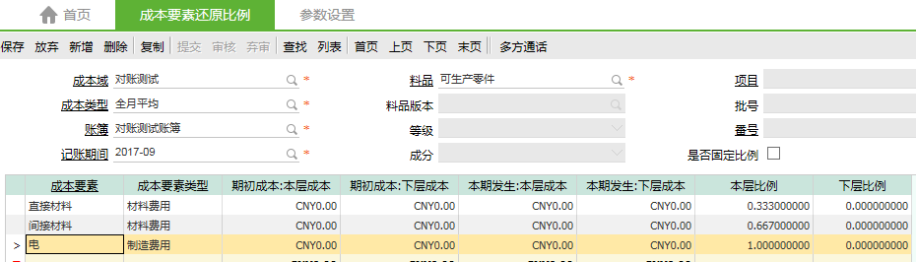
成本结转方式对比
相关参数
成本会计参数设置-成本结转方式
成本会计参数设置-是否明细要素还原
参数设置
综合结转：成本结转方式=综合结转
分项结转：成本结转方式=分项结转、是否明细要素还原=false
分项结转至明细：成本结转方式=分项结转
是否明细要素还原=true
成本要素还原比例档案

Slide 14
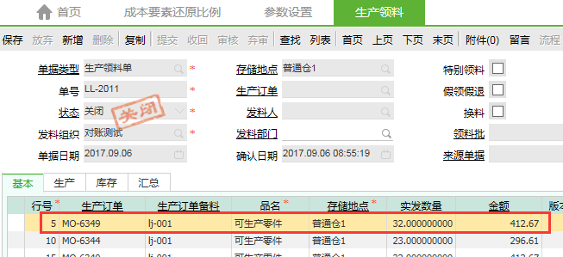
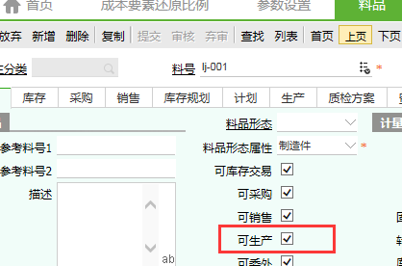
成本结转方式对比
领料单领用料品lj-001，料品档案中勾选了可生产，领料单明细账金额中，发出分项由材料费和制造费构成
以此为例比对不同的成本结转方式

Slide 15
成本结转方式对比
综合结转
MO-6349
lj-001
材料费用
发出分项
直接材料No101
材料费
间接材料No102
备料成本要素
合计
制造费用
电No301
制造费
水No302
综合结转，发出分项的金额全部按备料成本要素归结至订单在制成本

Slide 16
成本结转方式对比
分项结转
MO-6349
lj-001
材料费用
发出分项
直接材料No101
材料费
间接材料No102
制造费用
电No301
制造费
水No302
分项结转，发出分项的金额（本层+下层）结转至对应要素类型的第一个明细要素

Slide 17
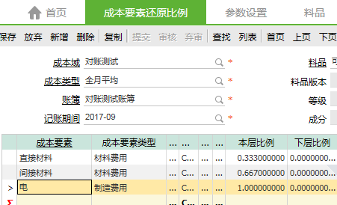
成本结转方式对比
分项结转至明细
MO-6349
lj-001
材料费用
发出分项
直接材料No101
33.3%
材料费
间接材料No102
66.7%
制造费用
电No301
制造费
100%
水No302
分项结转至明细，按成本要素还原比例档案中要素类型下各个明细要素的本层和下层比例，归结发出分项本层和下层的金额至对应明细要素的本层和下层；没有还原明细档案时，逻辑与分项结转相同

Slide 18
相关基本概念
成本结转方式对比
应用举例
成本要素还原比例档案逻辑

Slide 19
应用举例
表1 库存明细账分项单价
 | 材料费 | 人工费 | 采购成本 | 可生产
零件 | A | B | C | true
原料 | D |  | E | false
注：
库存明细账金额栏目添加的收发结存各个分项字段显示的都是金额，此处按单价举例是为了便于后续的计算
字母代表单价，为便于理解，可以代入任何数值进行后续的计算
下文以生产数量1的产成品为例
单价
分项
料品
表2 BOM结构
母项 | 子项 | 成本要素 | 用量
产成品 | 半成品 | 直接材料No101 | 1
 | 零件 | 间接材料No102 | 2
半成品 | 原料 | 直接材料No101 | 2

Slide 20
应用举例
表3 间接费用分配结果
料品 | 成本要素 | 本层金额 | 下层金额
产成品 | 直接人工 | F
半成品 | 间接人工 | G | H
表4 半成品成本要素还原比例档案
成本要素 | 本层比例 | 下层比例
直接材料 | 0.7 | 1
间接材料 | 0.3 | 0
间接人工 | 1 | 1

Slide 21
应用举例
表2中的用量，半成品领用2个原料
表1中原料可生产=false，所以领料金额按备料的成本要素归结，即直接材料
表1中原料分项为材料和采购成本，合计转入（即使同时再有人工制造也是合计；但如果可生产=true就不能全部合计了，只有材料和采购成本合计，对应材料费用要素类型）
表5 半成品生产成本
成本要素 | 本层金额 | 下层金额
直接材料 | 2（D+E）
间接人工 | G | H
注：
半成品生产数量为1，成本金额即成本单价
假设半成品无期初本期全部发生成本入库，入库成本=本期发生成本
假设半成品库存无期初，结存金额即为入库成本，结存数量为1，金额即单价
假设半成品被领用后，期末结存金额和数量均为0，领料发出成本=生产入库成本
表6 半成品库存分项单价
分项 | 本层金额 | 下层金额
材料费 | 2（D+E）
人工费 | G | H

Slide 22
应用举例
综合结转
半成品
零件
表7 产成品生产成本
间接成本
料品 | 成本要素 | 本层 | 下层
产成品 | 直接材料 |  | 2D+2E+G+H
 | 间接材料 | 2C | 2A+2B
 | 直接人工 | F
半成品可生产=true，存货分项无采购成本分项，所以其领料金额归结至下层
综合结转，领料金额按备料成本要素归结，即直接材料
金额为表6全部分项的合计
表2，耗用零件数量2
表1，零件可生产=true，且存在采购成本分项，采购成本分项记入本层，其他分项记入下层
综合结转，领料金额按备料成本要素归结，按表2，即间接材料
表3，分配到的间接成本，按分配结果的成本要素和本层/下层记入

Slide 23
应用举例
分项结转
半成品
零件
表8 产成品生产成本
间接成本
料品 | 成本要素 | 本层 | 下层
产成品 | 直接材料 | 2C | 2A+2D+2E
 | 间接材料 | 0 | 0
 | 直接人工 | F | 2B+G+H
半成品可生产=true，存货分项无采购成本分项，所以其领料金额归结至下层
分项结转，领料金额按发出分项结转至对应要素类型的第一个明细要素
直接材料为材料费用的第一个明细要素；直接人工为人工费用的第一个明细要素
表1，零件可生产=true，分项结转，领料金额按分项对应要素类型的第一个明细要素归结
存在材料和采购成本分项，两个分项的金额都是记入材料费用的要素，但是采购成本分项记入本层，材料分项记入下层
零件的发出人工费分项记入第一个人工费用的明细要素（为什么记入下层，可以知道原理了吗？）

Slide 24
应用举例
分项结转至明细
半成品
零件
表9 产成品生产成本
间接成本
料品 | 成本要素 | 本层 | 下层
产成品 | 直接材料 | 2C | 2A+1.4D+1.4E
 | 间接材料 |  | 0.6D+0.6E
 | 直接人工 | F | 2B
 | 间接人工 |  | G+H
半成品发出分项的材料费是本层2D+2E，按表4成本要素还原明细档案，本层比例0.7/0.3还原至直接材料和间接材料
半成品可生产=true，金额记入下层
零件没有成本要素还原比例档案，结转逻辑与分项结转相同
人工费发出分项按表2的比例，100%记入间接人工

Slide 25
相关基本概念
成本结转方式对比
应用举例
成本要素还原比例档案逻辑

Slide 26
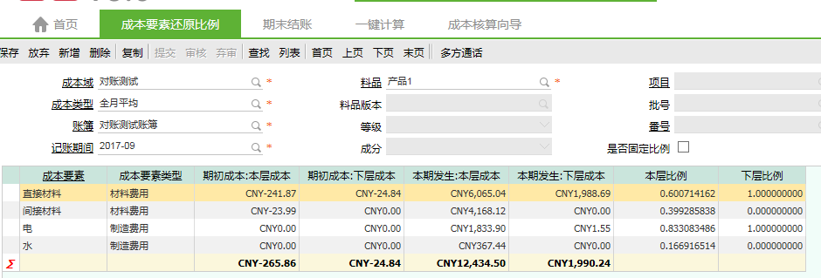
成本要素还原比例档案逻辑
上图为系统生成的成本要素还原比例档案在成本计算后的结果
本期发生成本是料品本期入库成本，期初成本是上月月结后，系统按上月成本要素还原比例将上月库存结存成本进行还原的金额
每个明细要素的期初+本期发生本层/下层金额在所属要素类型金额合计所占的比例，即本层/下层比例
例如直接材料属于材料费用，(直接材料的期初本层+本期发生本层)/(直接材料和间接材料的期初本层+本期发生本层)=本层比例
如果需要按手工指定的比例进行还原，需要维护各个明细要素的比例后，勾选【是否固定比例】

Slide 27
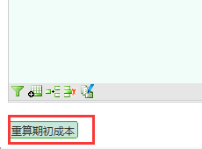
成本要素还原比例档案逻辑
重算期初成本
实现效果
按录入的比例，将本期期初结存分项成本还原为明细要素期初金额
期初金额舍入后，重算比例
操作流程
适用场景
维护成本域、期间、料品、行的明细要素和比例等信息
点击界面左下角重算期初成本按钮
弹出框选择期间，按维护的期间选择
该操作是对所有选择期间的料品期初重算，并不只是打开界面的档案重算
需要将库存期初的分项金额还原为明细要素
任何期间都可以使用，并非只有开账的第一个期间（重算非期初期间时，上一期间需要成本会计月结）

Slide 28
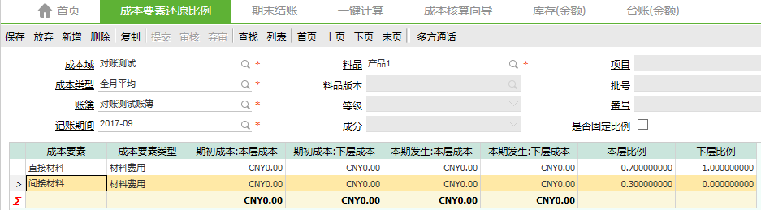
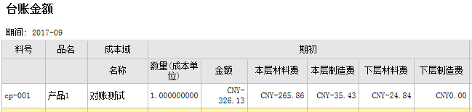
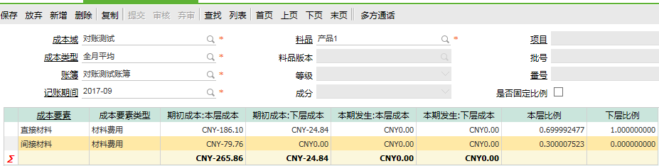
成本要素还原比例档案逻辑
重算期初成本示例
录入表头信息
录入行明细要素和对应的比例
按录入的本层比例，根据期间对应分项的本层金额，创建明细要素的期初金额本层
下层也是同样的逻辑
-265.86*0.7=-186.102，舍入为-186.10，然后按舍入后的值反算本层比例
如果手工维护的明细要素，没有库存分项对应的要素，重算期初后不会将该分项还原，例如截图中的台账期初的本层制造费

Slide 29
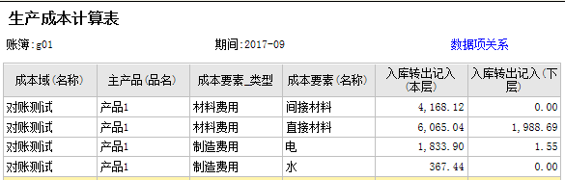
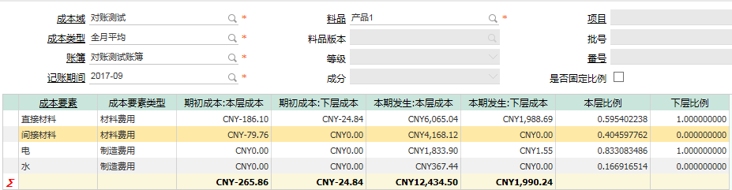
成本要素还原比例档案逻辑
本期发生成本与比例
成本计算后，料品期间的入库成本按明细要素，回写到期间成本要素还原比例档案
按期初成本+本期发生，计算本层比例
例如直接材料期初本层+本期发生本层=-186.1+6065.04，材料费用所有明细要素的期初本层+本期发生本层=
-186.1+6065.04+(-79.76)+4168.12
两者相除即为本层比例

Slide 30
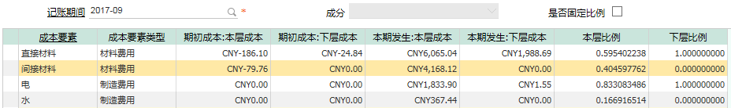
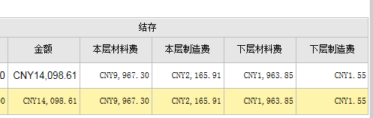
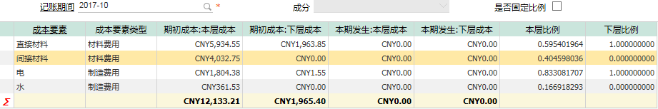
成本要素还原比例档案逻辑
期间月结创建下期逻辑
成本会计月结后，会按本期的比例自动创建下期的成本要素还原比例档案
按本期的比例，将本期结存（下期期初）金额还原为下期期初成本
下期成本计算时，将下期的入库成本回写下期本期发生成本中，并按期初+本期计算比例

Slide 31



